Slide 1
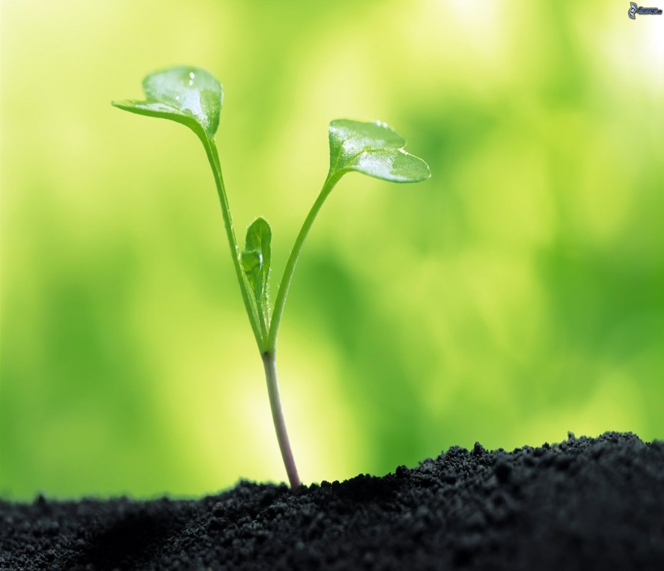
Загрязнение почвы.
Мацнева Татьяна.

Slide 2
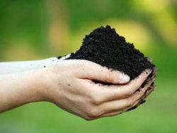
Почва.
Одной из важных, актуальных, мировых проблем является загрязнение почвы. Почва – это одно из наиболее чувствительных и тонких слоев Земли.

Slide 3
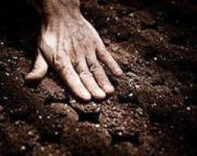
Причины загрязнения почвы:
промышленные выбросы,
загрязнение пестицидами,
разрушение слоев почвы,
поиски ископаемых,
неорганические отходы,
радиоактивные вещества,
атмосферные осадки,
сельскохозяйственная деятельность.

Slide 4
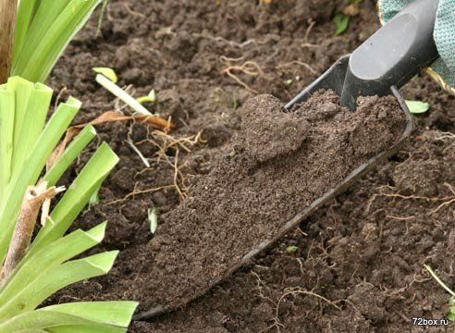
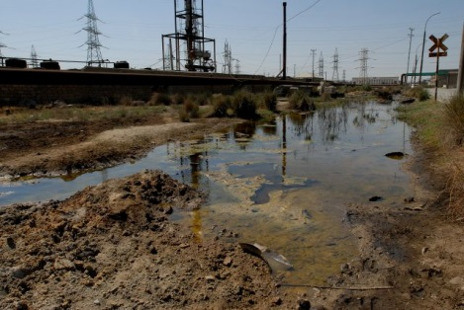
Тяжелые металлы.
Высокая опасность для человека происходит из-за выброса в почвенный покров тяжелых металлов, таких как железо, марганец, цинк, медь, молибден, ртуть, мышьяк, свинец.

Slide 5
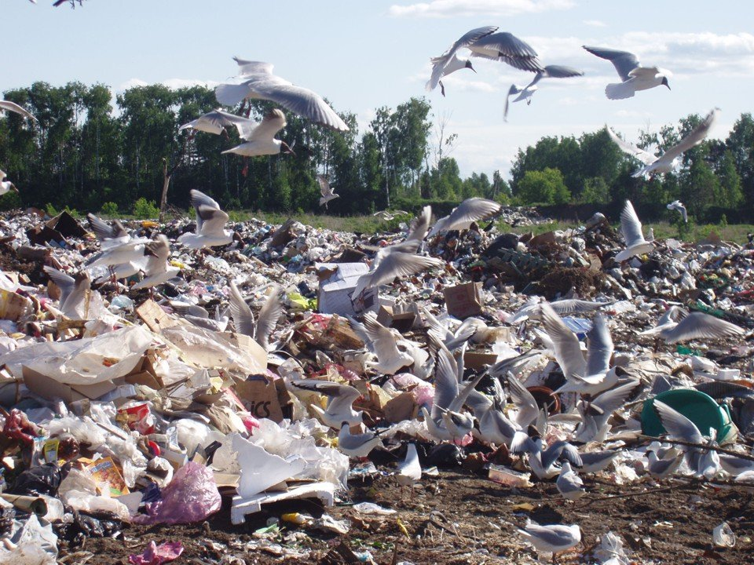
Источники загрязнения почв.
Главными источниками для загрязнения почвы являются промышленные комплексы, транспорты, теплоэнергетика и жилые дома.

Slide 6
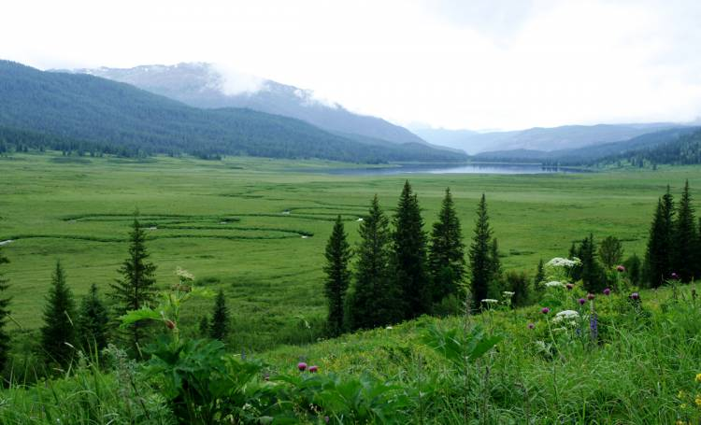
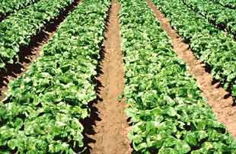
Самоочищение почвенного покрова.
Самоочищение почв, как правило, - медленный процесс и занимает около сотни лет, что приводит к накоплению токсичных веществ, гибели растительного и животного мира. Почва возрождает свой плодородный слой путем саморегуляции, но из-за длительного времени для данной операции результаты могут быть пустыми.

Slide 7
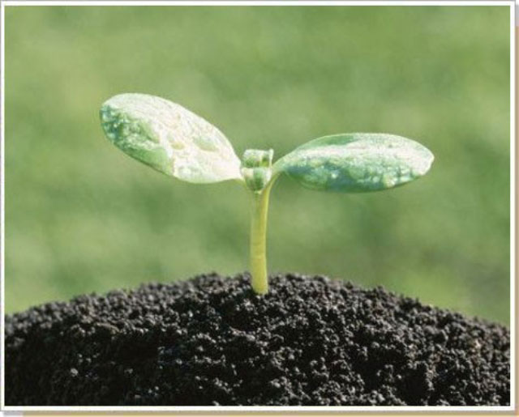
Экология-чистота нашей планеты, и кто как не мы, люди неосознанно загрязняем её?
Каждый может предотвратить загрязнение почвы и окружающей среды различными способами: использование биотоплива, уменьшение расходования водных ресурсов, постройка экологически чистых домов, употребление экологически-чистых продуктов, участие в субботниках. Также, существуют зеленые движения, которые устраивают митинги, пробуждают инициативу и осознанность в спасении природы.

Slide 8
Процентное соотношение.
93,5% считают, загрязнение окружающей среды мировой проблемой.
100% проголосовавших людей предполагают, что на сегодняшний день почвенный покров Земли стал грязнее.
64,5 % основной проблемой загрязнений почвы является вина человека
45,2 % думают, что самоочищение почвы происходит более чем за сотню лет.
48,4% людей принимают участие в акциях, субботниках

Slide 9
Заключение.
Природа пока еще богата и щедра. При умелом, заботливом пользовании ею она может не только терять, а наращивать свое богатство на отраду людям, но для этого недостаточно видеть в природе только источник ресурсов для жизни и производства. Необходимо научиться понимать ее, заботиться о ней и защищать. Только в этом случае, человек и природа будут жить в гармонии.

